Slide 1


Carnet numérique – présentation des applications
CHASSADAPT
CHASSCONTROL

Slide 2
Introduction
UNE APPLICATION POUR LE CHASSEUR :
  Etre informé de l’état des quotas par espèce
  Déclarer ses prélèvements sur le terrain
  Consulter l’historique de ses prélèvements
  7 espèces ouvertes à la déclaration en 2018/2019 :
  Bécasse des bois (accès limité)
  Oie cendrée
  Courlis cendré
  Barge à queue noire
  Fuligule Milouin
  Tourterelle des bois
  Grand tétras
UNE APPLICATION POUR LE CONTRÔLEUR :
  Contrôler les prélèvements d’espèces à déclaration obligatoire grâce à une application seule capable de lire le QR Code sécurisé
CHASSADAPT
CHASSECONTROL

Slide 3
Téléchargement
Application CHASSADAPT disponible sur les stores de téléchargement :
Android :
Apple :
Création d’un compte : nécessité d’avoir son identifiant Guichet unique (id GU), sa date de naissance, de saisir un numéro de téléphone
Seuls les chasseurs autorisés pour la bécasse dans la base FNC peuvent déclarer la bécasse via l’application.

Slide 4
APPLICATION Chasseur (CHASSADAPT )
LISTE DES ÉCRANS :
Authentification = création d’un compte la 1ère année d’utilisation + nouvelle authentification à chaque nouvelle saison
Connexion tout moment de la saison :
  Connexion « complète » : remplissage du formulaire complet de connexion (Id GU, date de naissance, mot de passe) lors de la première connexion ou après déconnexion
  Ouverture de session « simplifiée » = utilisation courante : Fonctionnalité même hors réseau, le mot de passe à 6 chiffres est demandé toutes les 24h (session fermée automatiquement). Il n’est pas nécessaire de se déconnecter de l’application, celle-ci reste ouverte en arrière plan pendant 24h.
Déconnexion = fermeture de la session (nécessite à nouveau le remplissage du formulaire)
Déclarer un prélèvement
Quotas nationaux : informations (= alertes sur les niveaux de consommation des quotas)
Historique de mes prélèvements, avec filtre possible, et détail permettant l’accès à un QR Code sécurisé et au don possible d’un animal
CHASSADAPT

Slide 5
Nécessité de connexion à internet ?
Oui :
Création de compte
Connexion à un compte utilisateur (première connexion ou changement d’utilisateur) = « formulaire complet »
Déconnexion = quitter le compte utilisateur (implique la suppression des informations saisies dans le formulaire)
Au bout de 7 jours de mode hors connexion, l’application demande la connexion à internet pour permettre la mise à jour des informations quotas et la transmission des données de déclaration à la base de données nationale
Envoi d’un MMS ou mail pour le don d’un animal
Non :
Connexion journalière (session de 24h) : simple demande du mot de passe = « formulaire simple »
Utilisation courante de l’application : déclaration, consultation de l’historique et du détail de l’historique, consultation des quotas. La date de dernière synchronisation des informations de l’application est indiquée sur la page d’accueil

Slide 6
Gestion des quotas ?
Actuellement, seules quelques espèces sont soumises à des quotas de chasse. Vous pouvez les retrouver dans la page « Quotas : informations nationales ».
Deux cas de figure :
En cas de quota individuel (PMA) :
La quantité autorisée par chasseur et le niveau de réalisation de ce quota. C’est le cas par exemple du quota fixé pour la bécasse des bois (prélèvement maximum autorisé ou PMA).
Attention : seul est pris en compte le PMA national (30 bécasses) et, à ce jour, pas les éventuels PMA départementaux. L’application ne renseigne pas sur la valeur de ces quotas PMA déclinés départementalement. L’historique des prélèvements, filtré par dates, permet de suivre la « consommation » mais l’application n’alerte pas automatiquement en cas de (risque de) dépassement.

Slide 7




Gestion des quotas ?
En cas de quota national collectif :
= quota mutualisé entre tous les chasseurs de France
Des pastilles de formes et couleurs différentes montrent les différents niveaux d’atteinte du quota.
Des explications de ces pastilles se trouvent dans l’aide présente sur la page quotas (« Quotas : des questions ? »)
L’état de consommation du quota collectif :
: Quota collectif ouvert. La déclaration des prélèvements sur le terrain est obligatoire.
: Le quota national est susceptible d’être bientôt atteint, organisez vos sorties en conséquence
: Quota atteint d’un moment à l’autre, nous vous conseillons d’arrêter de chasser l’espèce pour ne pas risquer d’être en infraction, notamment si vous chassez dans une zone non couverte par le réseau internet
: Suite à la fin du quota collectif, aucune déclaration de prélèvement de l’espèce n’est possible
Il est important de sensibiliser le chasseur au fait de consulter l’état de consommation des quotas avant les sorties de chasse, et de synchroniser régulièrement leur application en se connectant sur internet (3G, 4G ou Wifi)

Slide 8
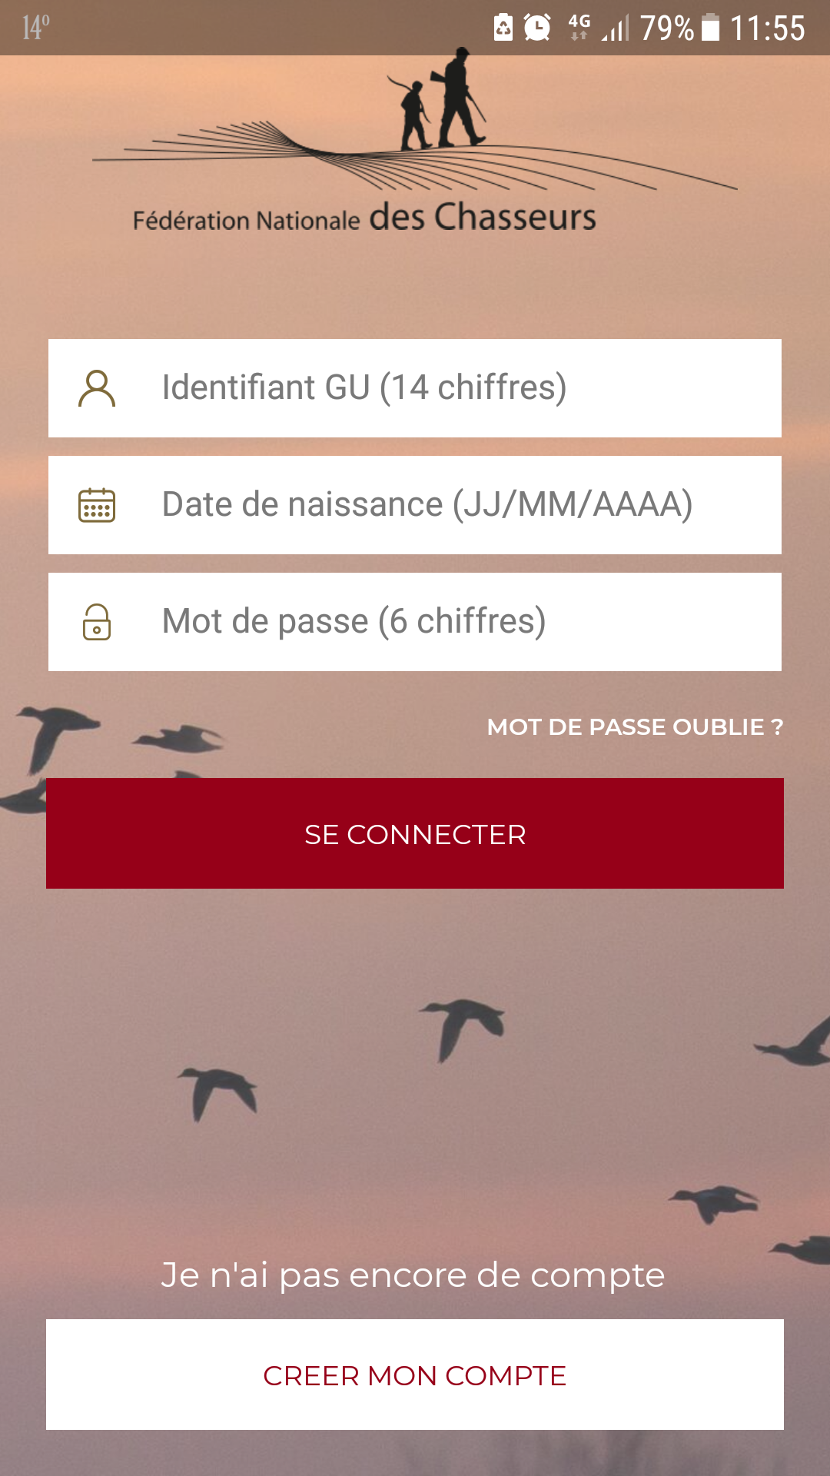

DEMONSTRATION
Première connexion – Création de compte
Chaque chasseur doit créer son compte lors de la toute première utilisation.
L’application doit être installée sur un smartphone Android (Samsung, Huawei, Wiko, etc.) ou iOS (iPhone).
Connexion internet (3G, 4G, Wifi).
Se munir de sa validation du permis valable pour la saison en cours.
CHASSADAPT
Cliquez tout en bas de l’écran de connexion sur :

Slide 9
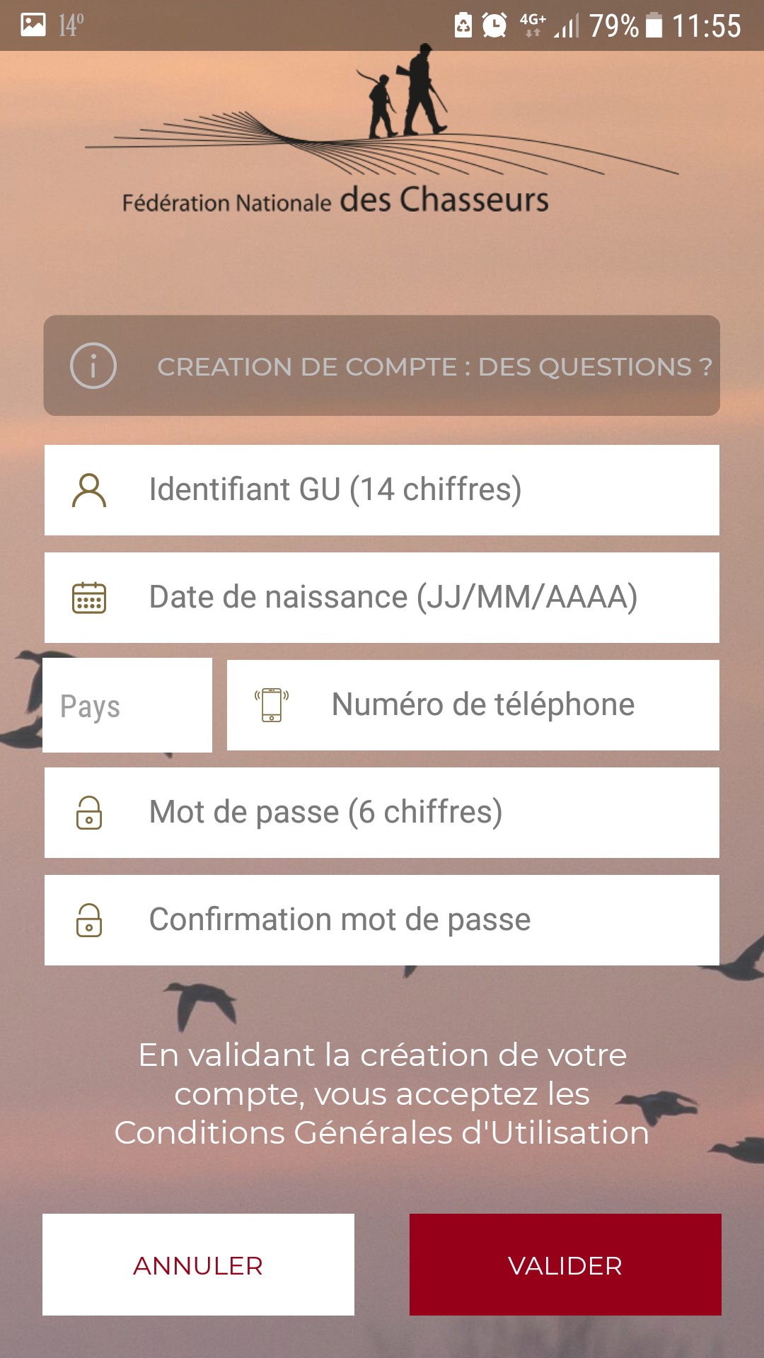

DEMONSTRATION
Première connexion – Création de compte
Cliquez sur chaque champ, un clavier numérique apparaît. Tapez les informations demandées.
Finalisez la création de votre compte en cliquant sur :
Message de finalisation :
  Succès : vous accédez à l’accueil, après avoir cliqué sur « Continuer » ou « Voir le tutoriel »
  Echec : un message vous informe de l’échec de la création du compte.
« Création de compte : des questions ? » :
Page explicative sur les données nécessaires à l’inscription
CHASSADAPT

Slide 10
DEMONSTRATION
Première connexion – Création de compte
Cliquez sur chaque champ, un clavier numérique apparaît. Tapez les informations demandées.
Finalisez la création de votre compte en cliquant sur :
Message de finalisation :
  Succès : vous accédez à l’accueil, après avoir cliqué sur « Continuer » ou « Voir le tutoriel »
  Echec : un message vous informe de l’échec de la création du compte.
« Création de compte : des questions ? » :
Page explicative sur les données nécessaires à l’inscription
CHASSADAPT

Slide 11
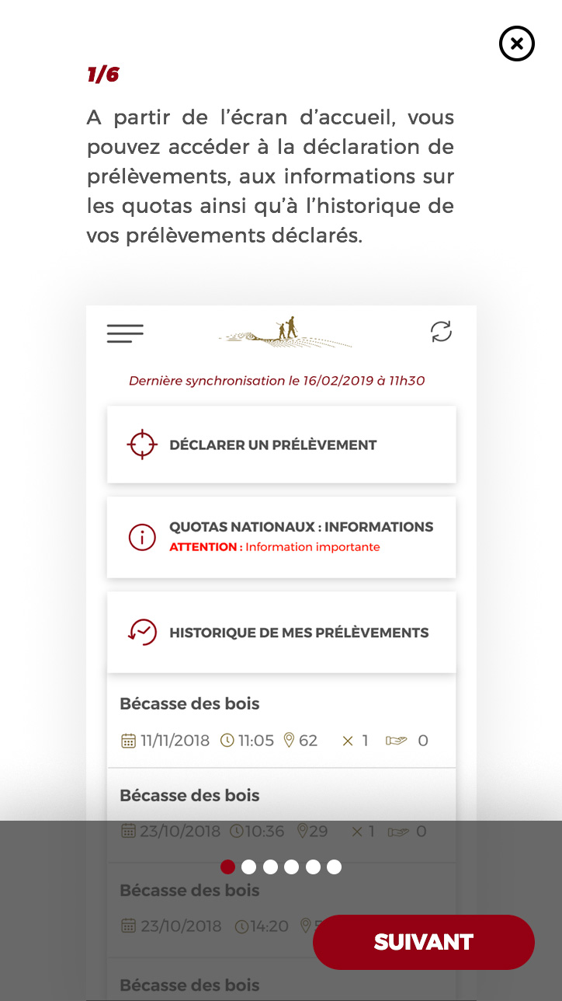
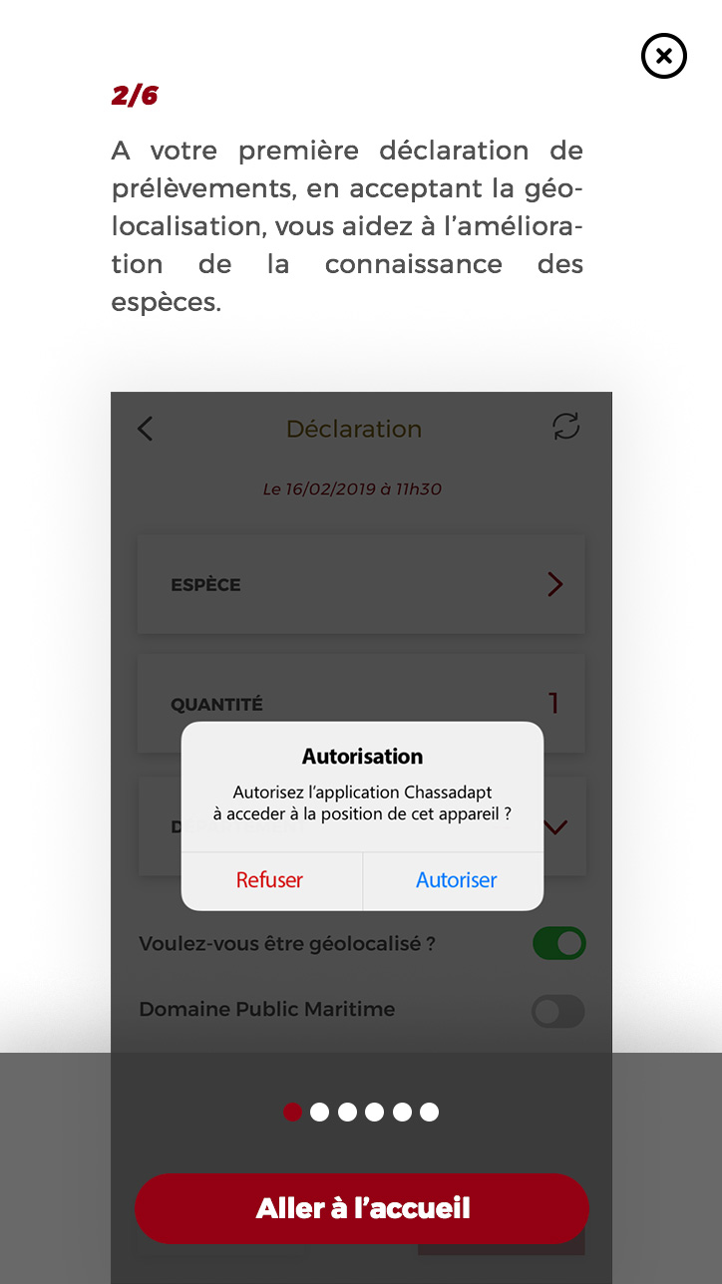
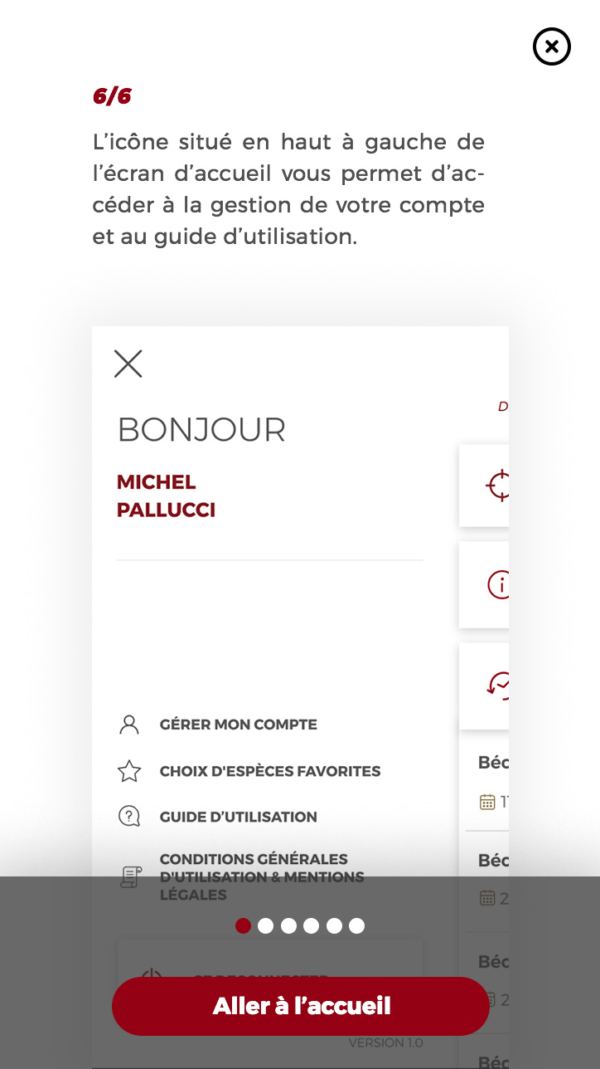
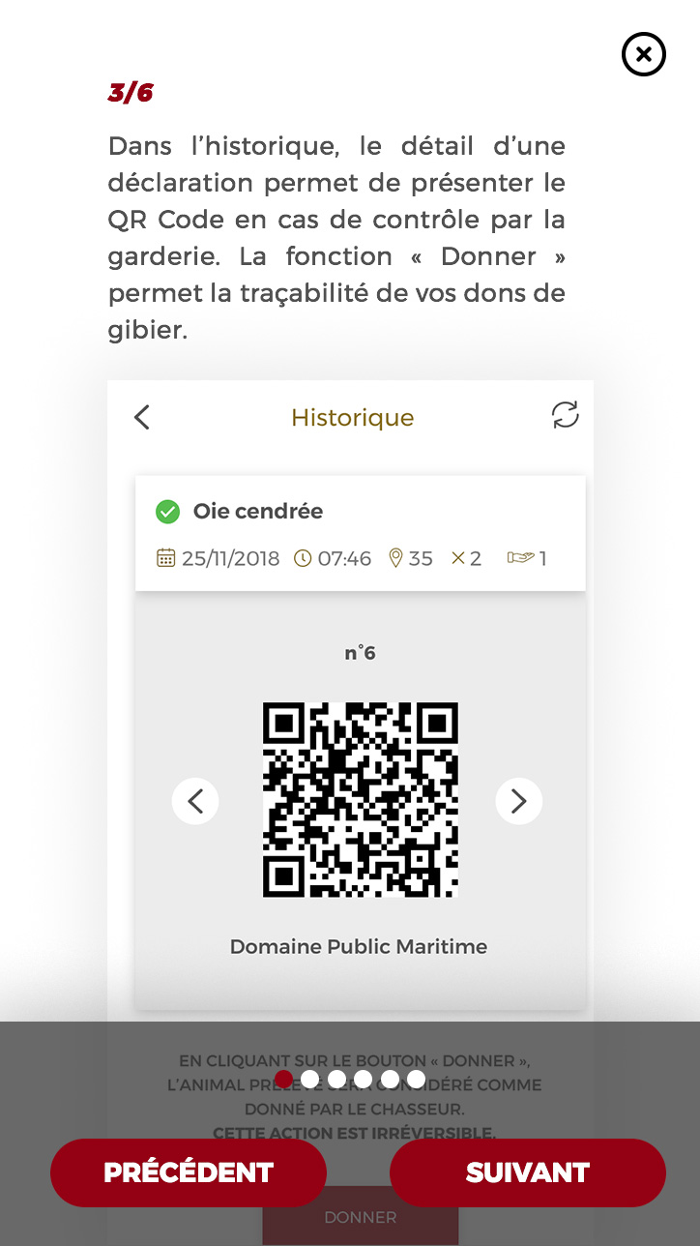
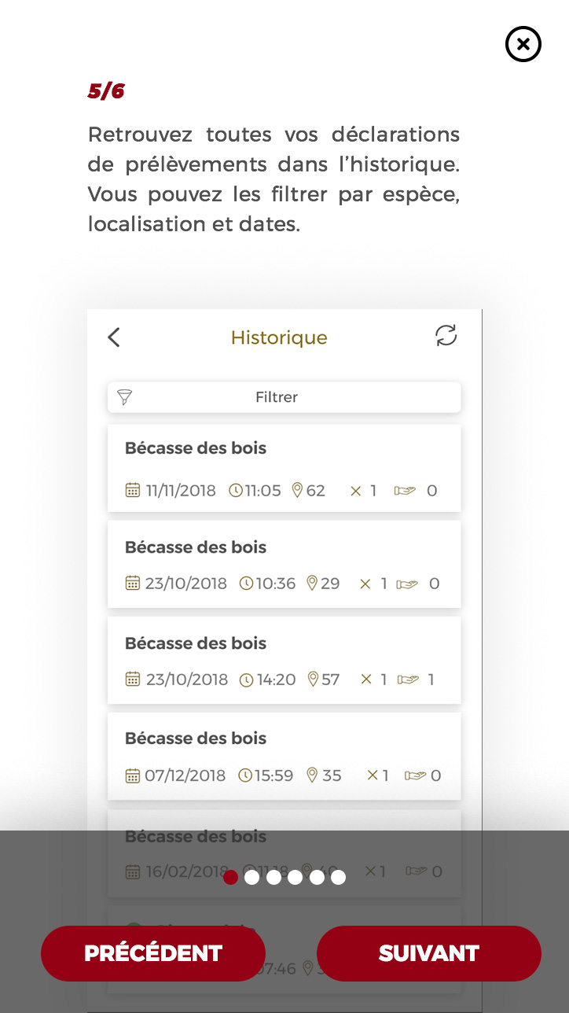
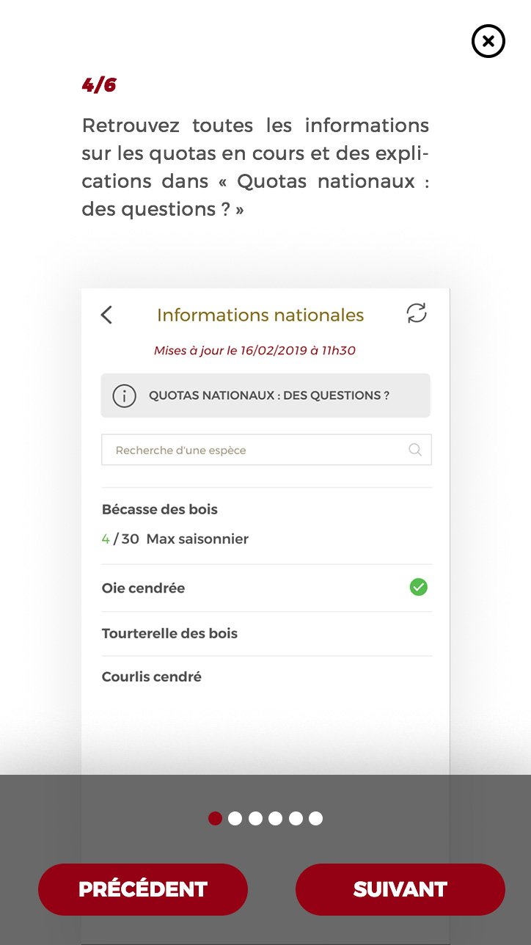
DEMONSTRATION
Tutoriel (après la création de compte)
= Informations sur les principales fonctionnalités de l’application
CHASSADAPT

Slide 12
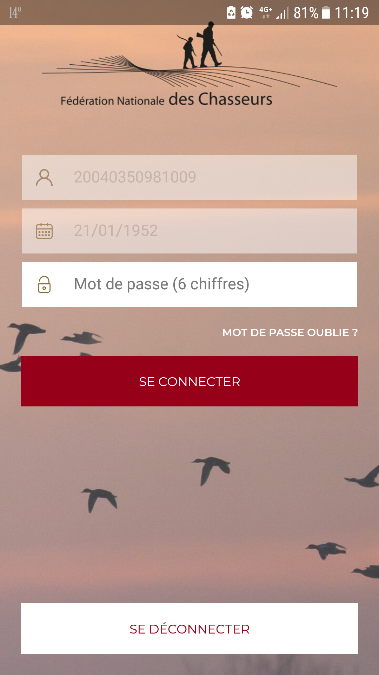

DEMONSTRATION
Ouverture de session simplifiée
= ouverture journalière
L’Identifiant GU et votre date de naissance sont pré-remplis
Cliquez sur la case « Mot de passe » et renseignez-le
Finalisez l’authentification en cliquant sur :
CHASSADAPT
Succès : vous accédez à l’accueil.
Echec : un message vous informe de l’échec de l’authentification.

Slide 13
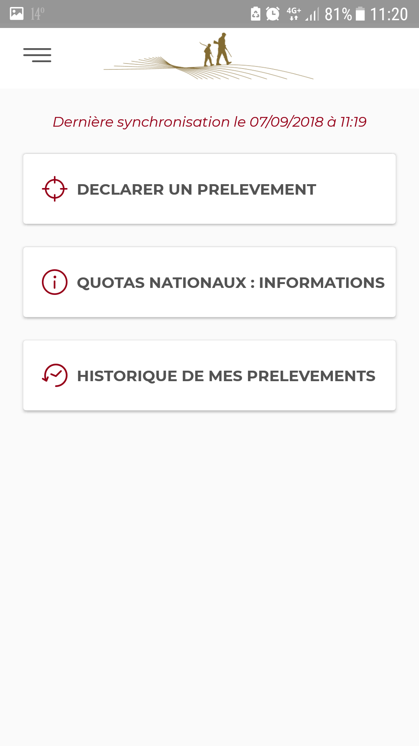
DEMONSTRATION
Page d’accueil
Utilisez l’application à la chasse, même sans réseau téléphonique ni internet.
MENU « Burger »
DATE de dernière mise à jour et sauvegarde (synchronisation)
DECLARER un prélèvement.
QUOTAS pour connaître l’état des quotas nationaux (collectifs et PMA)
HISTORIQUE pour consulter mes déclarations de prélèvements
CHASSADAPT

Slide 14
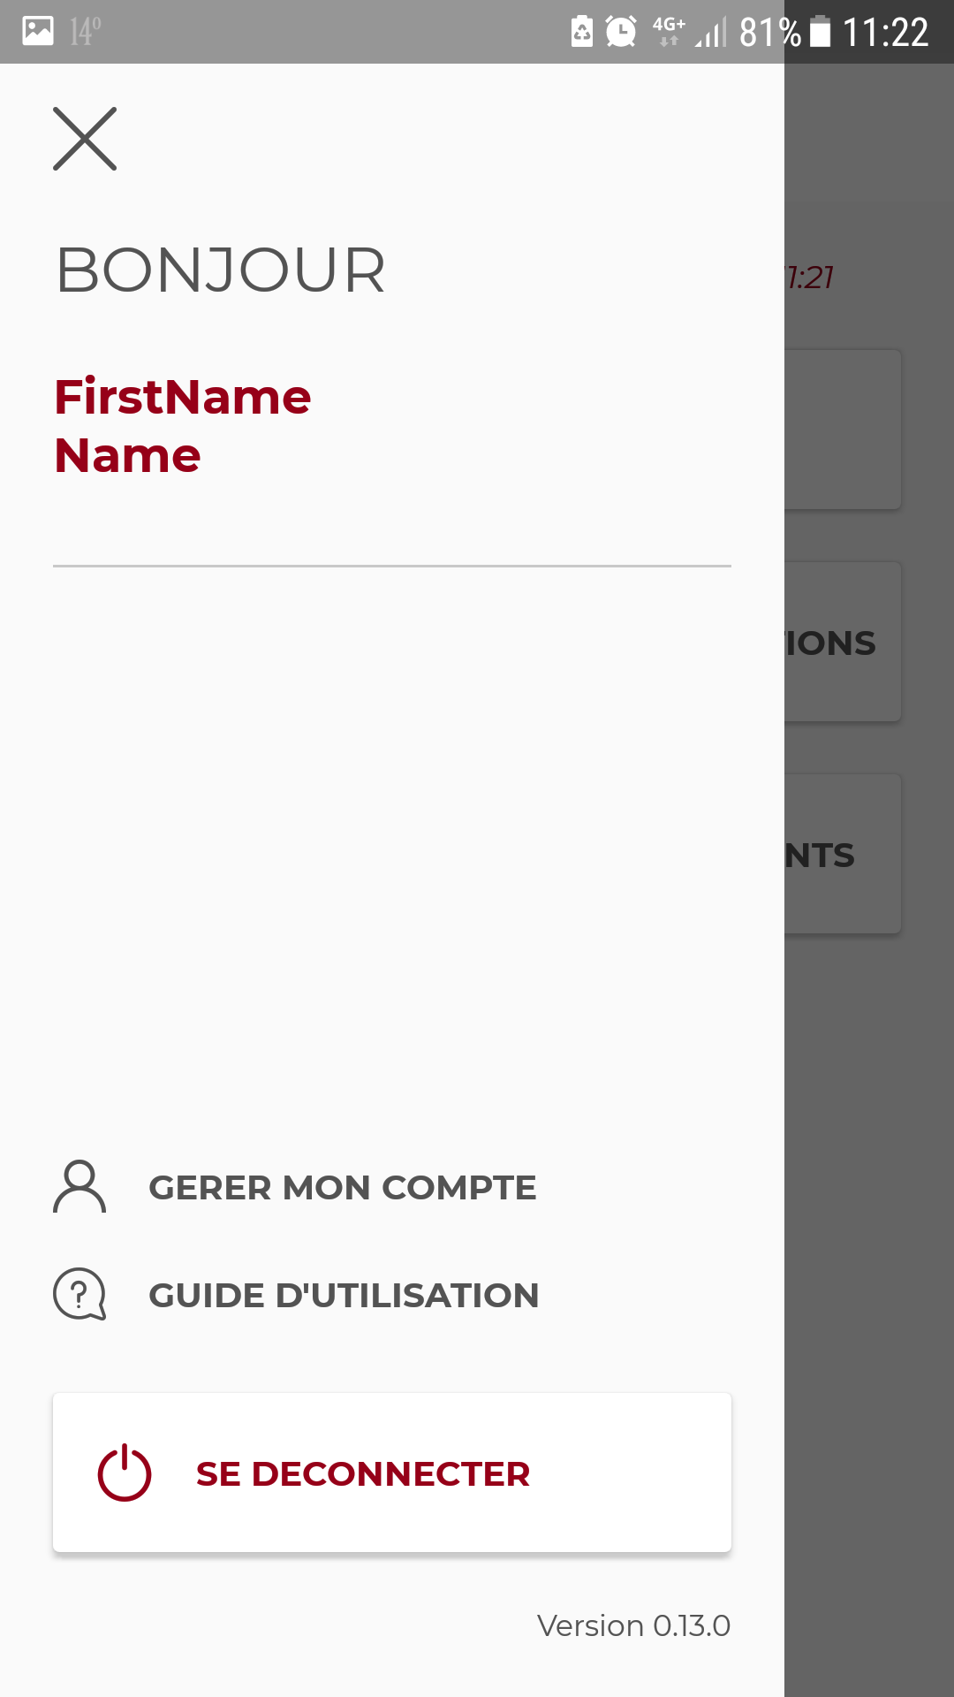

DEMONSTRATION
Menu burger
Pour ouvrir le Menu burger, cliquez sur le bouton ci-dessous depuis l’écran d’accueil :
Fonctionnalité : Se déconnecter (attention : suppression des informations du formulaire)
A venir :
  Foire aux questions
  Choix des espèces favorites (V2) ;
  Consultation des CGU et Mentions légales (V2).
CHASSADAPT

Slide 15
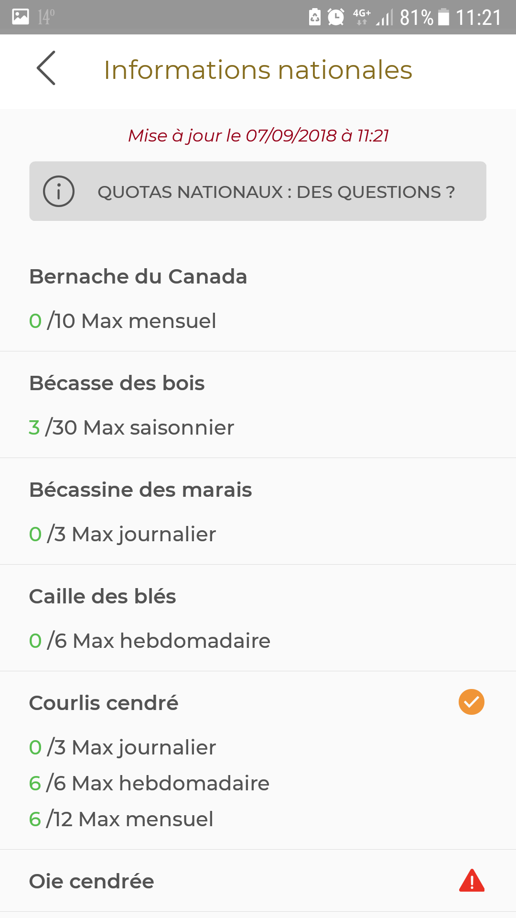
DEMONSTRATION
Quotas : informations nationales
Le cas échéant, est affiché l’état :
  des PMA nationaux (ex : PMA bécasse de 30 max/saison);
  des quotas collectifs nationaux.
Ne sont pas affichés les PMA ou quotas départementaux (ex : PMA bécasse départementaux journaliers et hebdomadaires)
Mais le contrôle en restera possible à travers la lecture de l’historique
Comme vu précédemment, des vignettes permettent de suivre l’avancement des quotas.
« Quotas nationaux : des questions » permet d’avoir des explications sur le fonctionnement de cette page
CHASSADAPT

Slide 16
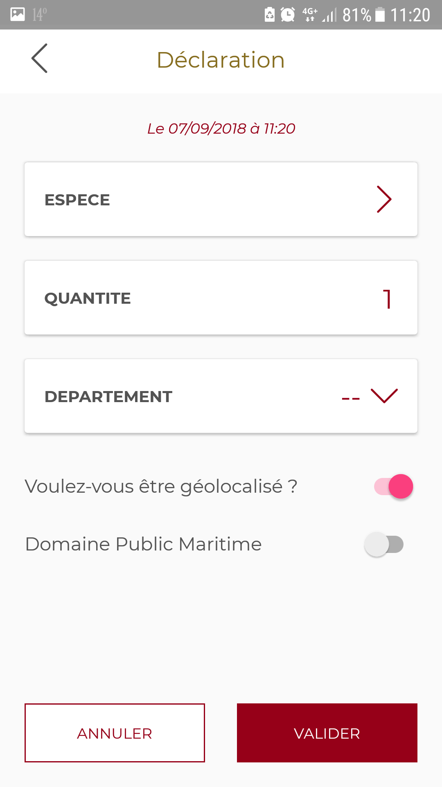
DEMONSTRATION
Déclaration de prélèvements
Cliquez sur chacun des champs pour :
  choisir l’espèce (cf. diapo. suivante)
  la quantité de prélèvements (cf. diapo. suivante)
  sélectionner le département (cf. diapo. suivante)
  autoriser la récupération des données de géolocalisation (fenêtre pop-up lors de la première déclaration) > Il est nécessaire que le chasseur active manuellement son GPS pour effectivement récupérer les données
  indiquer les prélèvements réalisés sur le DPM
CHASSADAPT

Slide 17
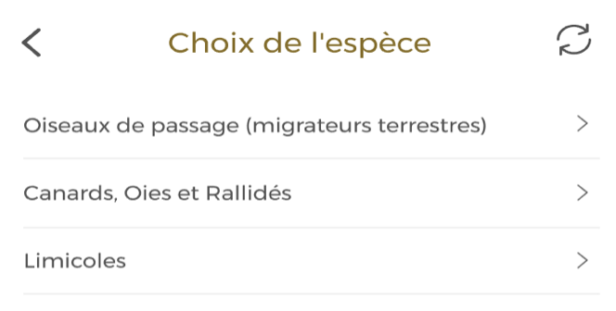
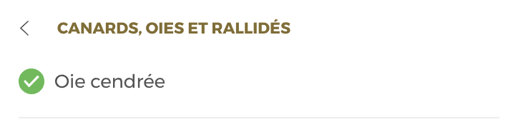
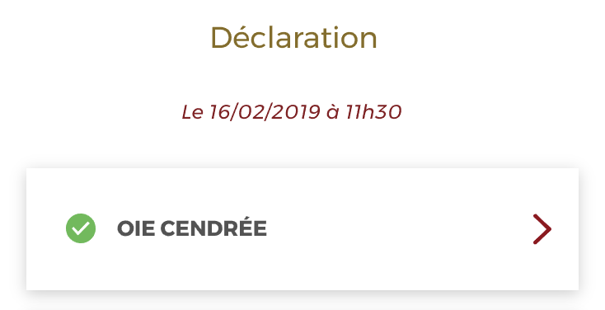
DEMONSTRATION
Déclaration de prélèvements
Sélection de l’espèce, après avoir cliqué sur « Espèce » :
  choisir une catégorie
  puis choisir l’espèce associée
L’espèce sélectionnée vient s’inscrire dans le champ « Espèce ».
A venir :
  Choix récents
  Choix des espèces favorites (V2)
CHASSADAPT

Slide 18
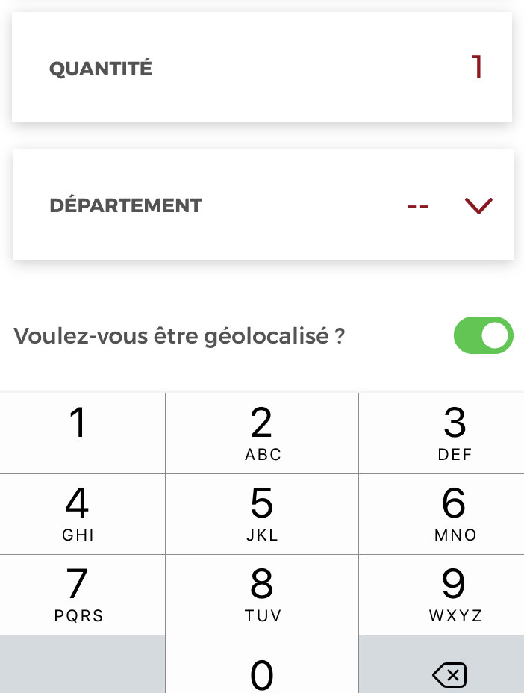
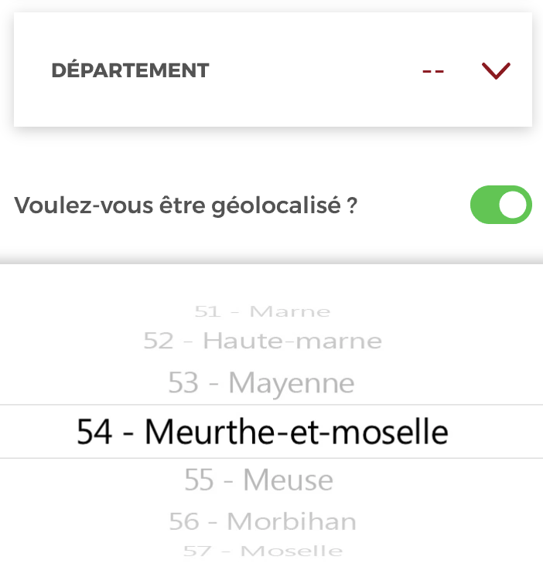
DEMONSTRATION
Déclaration de prélèvements
Saisie de la quantité prélevée, après clic sur le champ « Quantité » :
  ouverture d’un clavier numérique ;
  sélectionner la quantité adéquate.
Sélection du département, après clic sur le champ « Département » :
  ouverture d’une liste ;
  sélectionner le département.
  cliquer sur OK
  Précision : le département déclaré précédemment est proposé en premier dans la liste
CHASSADAPT

Slide 19
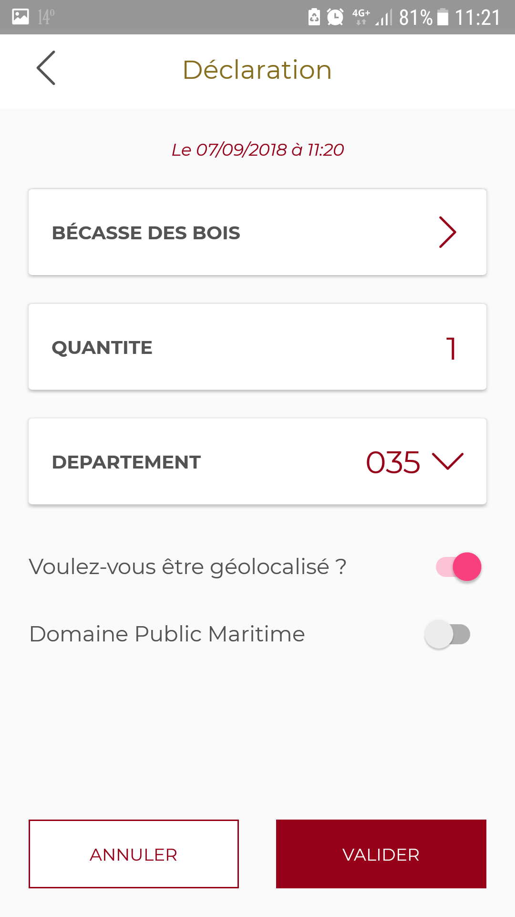
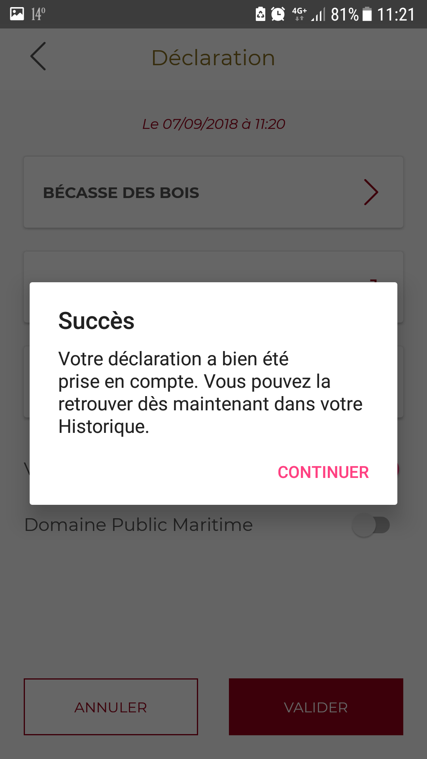
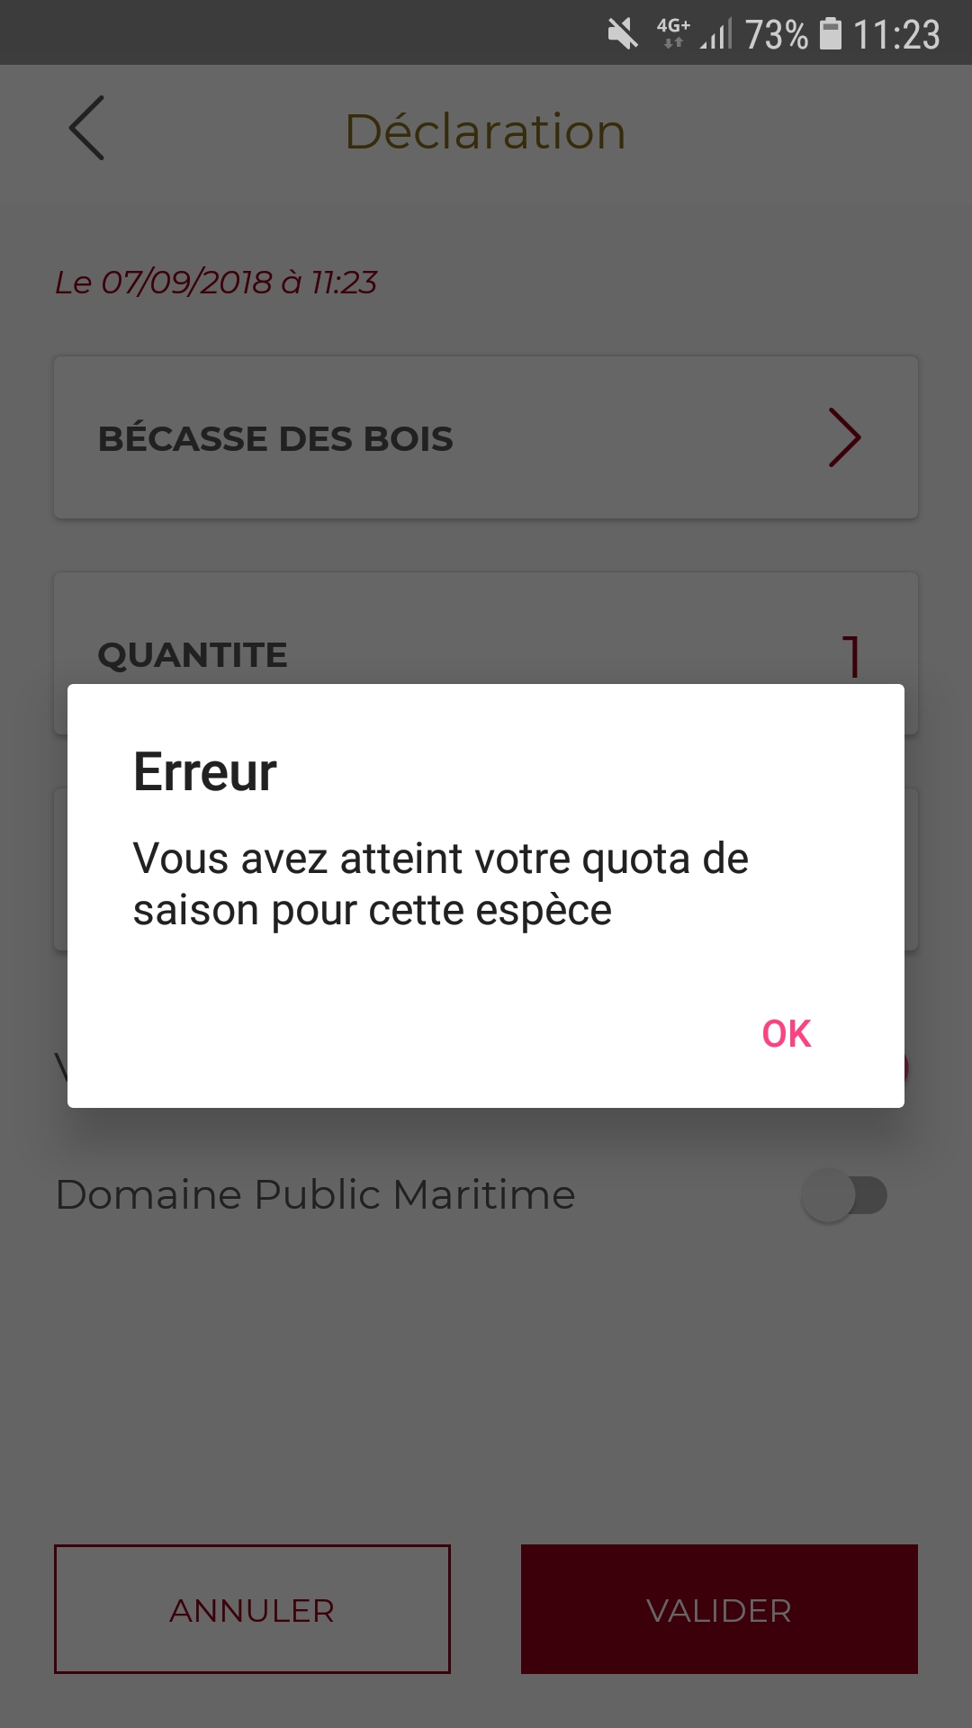
DEMONSTRATION
Déclaration de prélèvements
CHASSADAPT

Slide 20
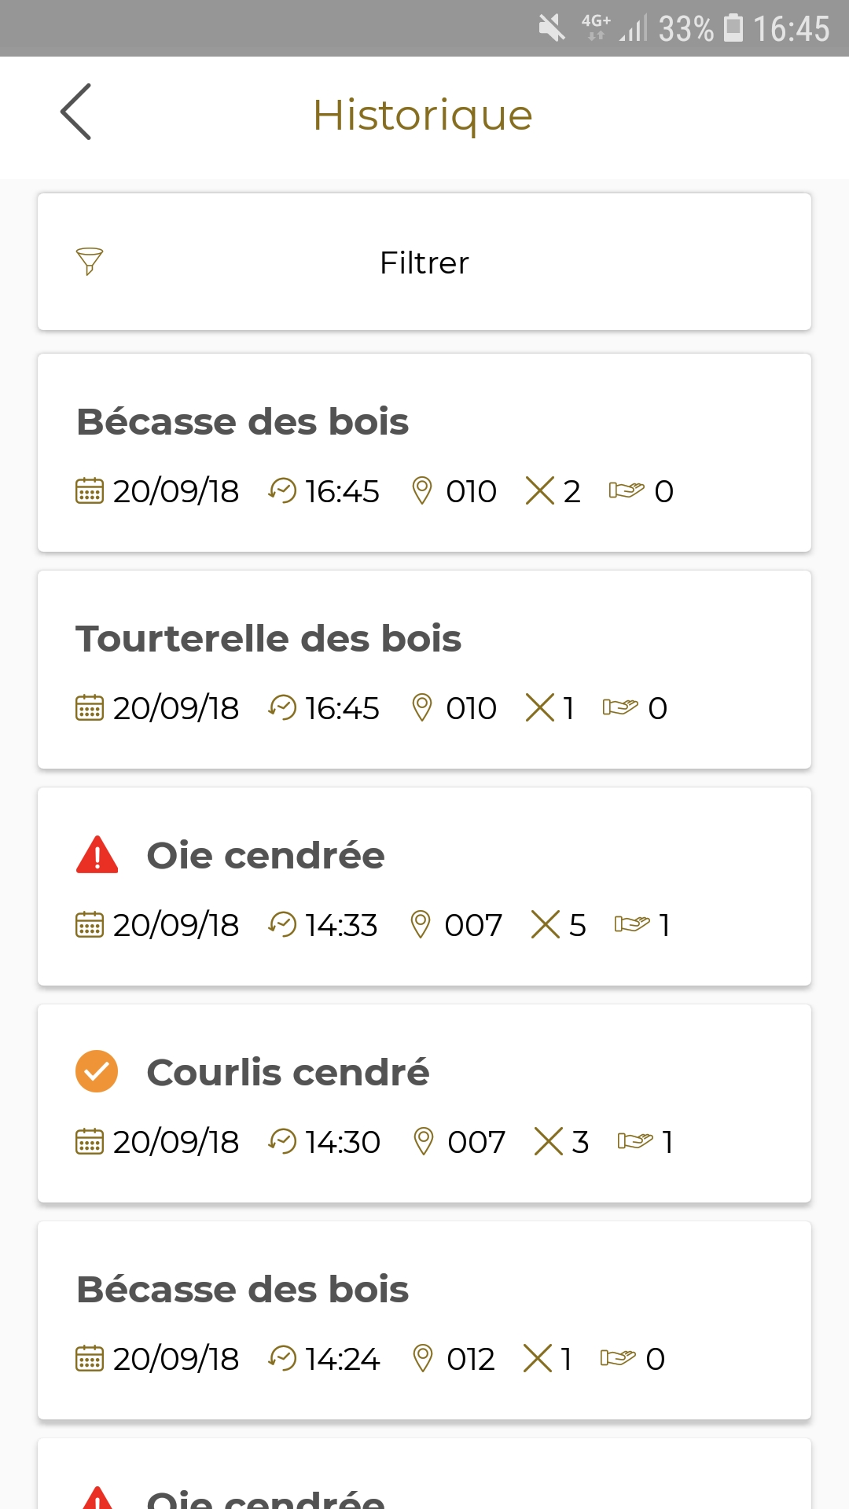
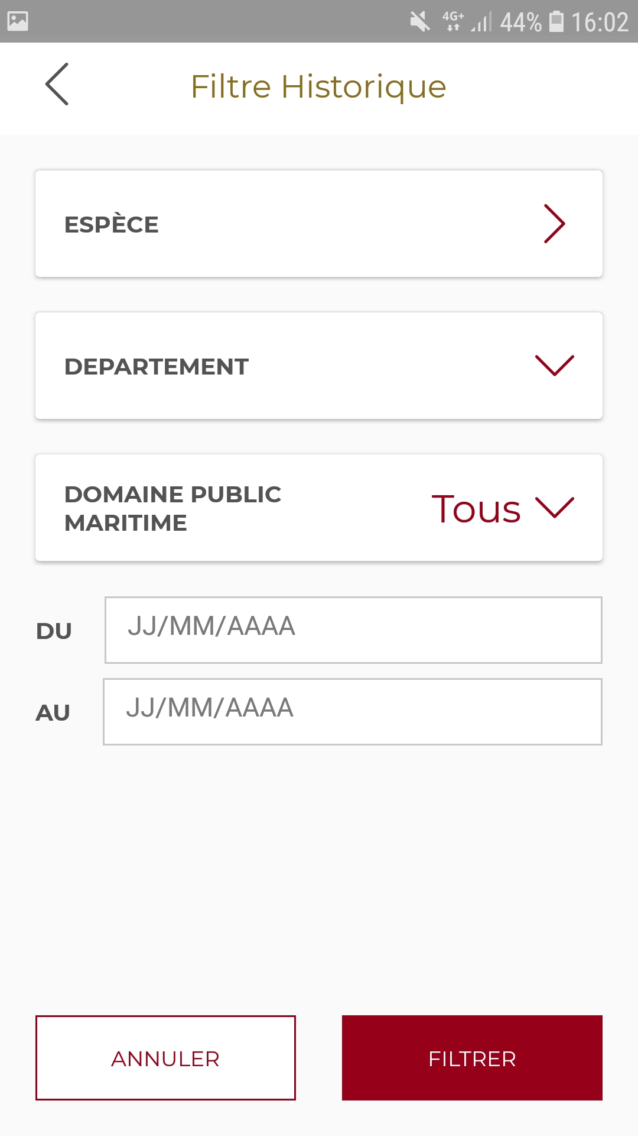
DEMONSTRATION
Historique des prélèvements
Affichage de la liste de toutes les déclarations.
Filtres possibles par date, département ou espèce
CHASSADAPT

Slide 21
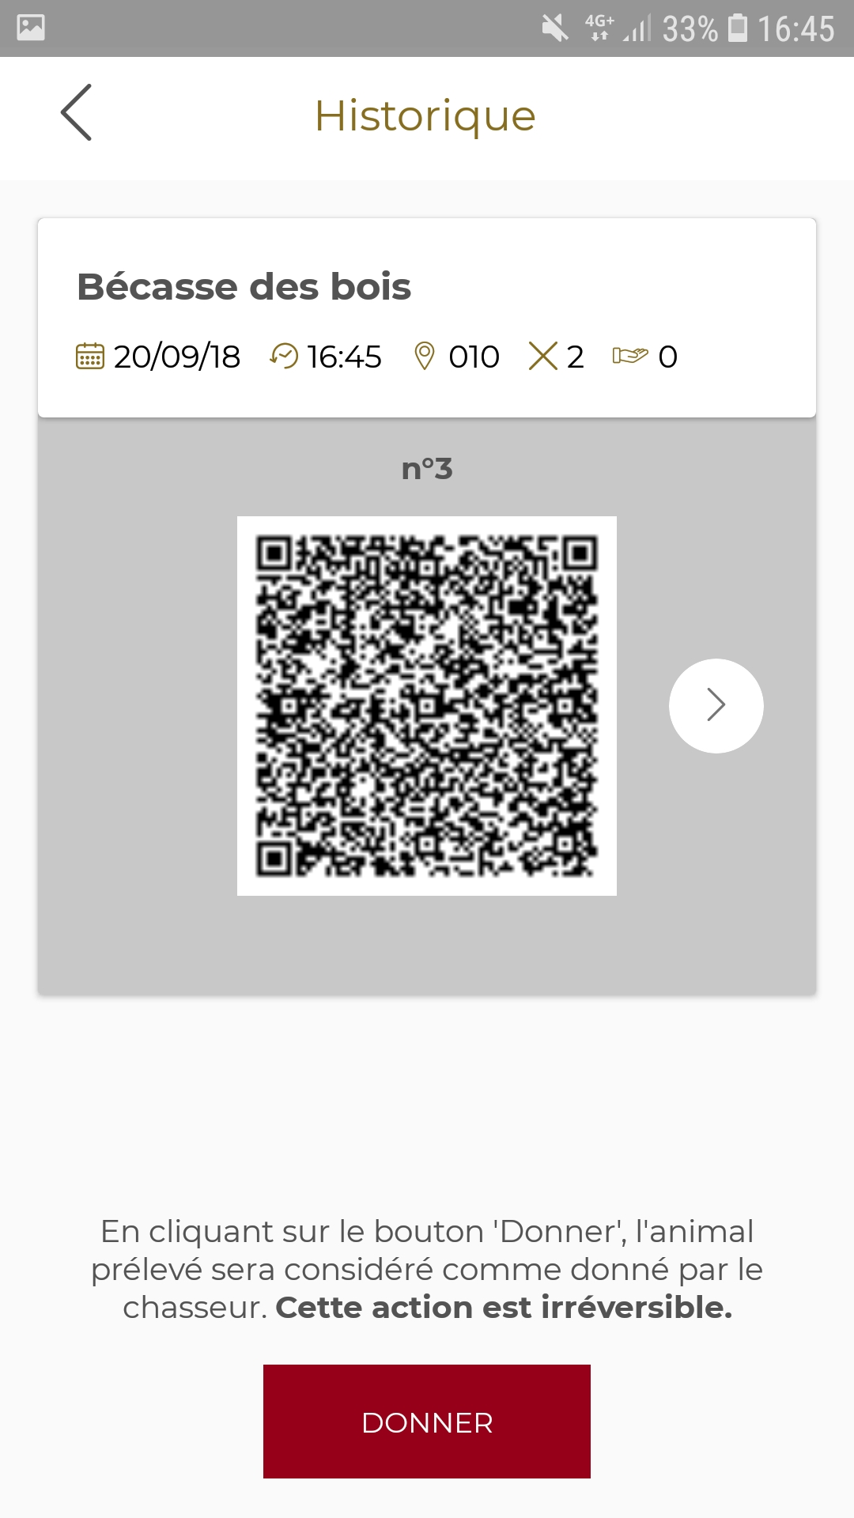
DEMONSTRATION
Détail de l’historique des prélèvements
En cliquant sur une ligne de l’historique, il est possible d’accéder au détail du prélèvement :
  QR code crypté à présenter en cas de contrôle par la garderie
  Don d’un animal à un ami en lui transférant le QR Code (transfert via les fonctions natives du téléphone : sms, mail, etc.)
CHASSADAPT

Slide 22
Nécessité de la géolocalisation ?
La transmission de la localisation géographique du prélèvement permet d’accroitre les données sur l’espèce prélevée.
Il faut inciter à la géolocalisation (interdit de l’obliger par défaut)
Le chasseur doit en effet autoriser l’application à récupérer les informations de localisation ET activer manuellement le GPS de son téléphone lorsqu’il utilise l’application
Obligation d’utilisation des carnets papiers ?
Pour la saison 2018-2019, seuls les carnets de prélèvement papiers font foi juridiquement. En cas de contrôle par la police de la chasse, il faudra les présenter comme les années précédentes.
Par la suite, en fonction de l’évolution de la réglementation de chasse, il est possible que l’application devienne une alternative aux carnets papiers. Il faudra alors présenter au contrôleur votre historique de déclaration, ainsi que le QR Code dans le détail de votre historique.

Slide 23
A quoi sert l’indication de synchronisation ?
L’indication de synchronisation sur la page d’accueil vous permet de savoir à quel moment votre application a mis à jour ses informations quotas et a transmis vos données de déclaration à la base de données nationale, c’est-à-dire lorsque vous avez eu du réseau internet permettant l’échange de données.
Cette information permet aussi, en cas de contrôle, de montrer la dernière date à laquelle votre application a été mise à jour et de justifier l’état d’information de quotas que vous aviez dans votre application au moment de votre prélèvement.
Importance de déclarer un prélèvement sur les lieux même ?
Tout comme les carnets papiers, il est important que le chasseur fasse sa déclaration sur les lieux même du prélèvement.
L’application CHASSADAPT a pour objectif, à terme, de remplacer les carnets papiers, mais le fonctionnement de déclaration immédiate restera à priori le même.

Slide 24
Qu’est ce qu’un QR Code ?
Un QR Code est un type de code-barres constitué de modules noir dans un carré à fond blanc et contient plusieurs informations concernant votre déclaration : espèce, date, heure, quantième en cas de quota individuel, statut du quota collectif national connu de l’application au moment de la déclaration.
L’application CHASSADAPT attribue un QR Code unique et sécurisé à chaque animal déclaré.
Seule l’application officielle du contrôleur (CHASSCONTROL) est en mesure de lire les informations contenues dans celui-ci.

Slide 25
Que faire en cas de contrôle ?
En cas de contrôle, le chasseur doit présenter l’historique de ses déclarations et les QR Codes de l’espèce contrôlée.
Pour cela, à partir de l’historique, il suffit de cliquer sur une ligne de déclaration pour faire apparaitre le détail dont le QR code.
Le contrôleur pourra alors lire avec son application officielle dédiée le QR Code et vérifier la conformité de la déclaration.
Le contrôleur pourra également demander à voir l’historique afin de vérifier le respect du PMA journalier ou semainier éventuellement existant dans le département.

Slide 26
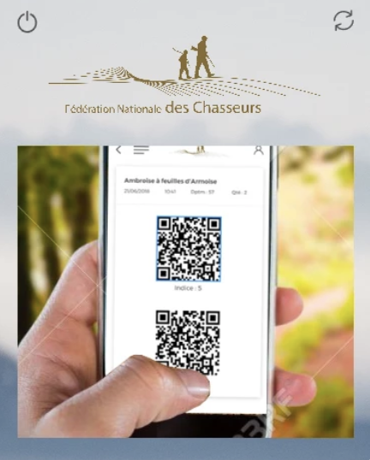
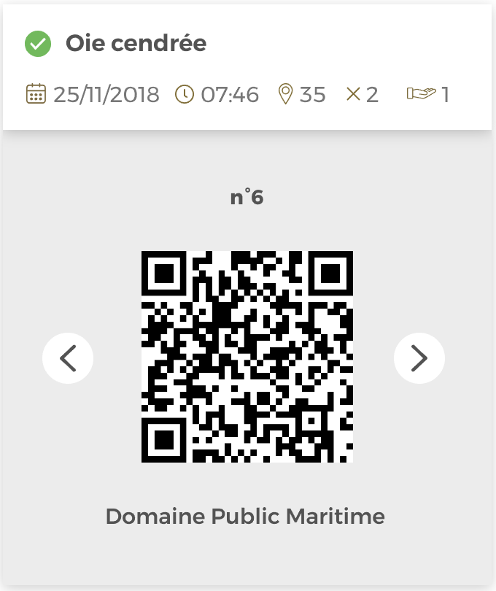
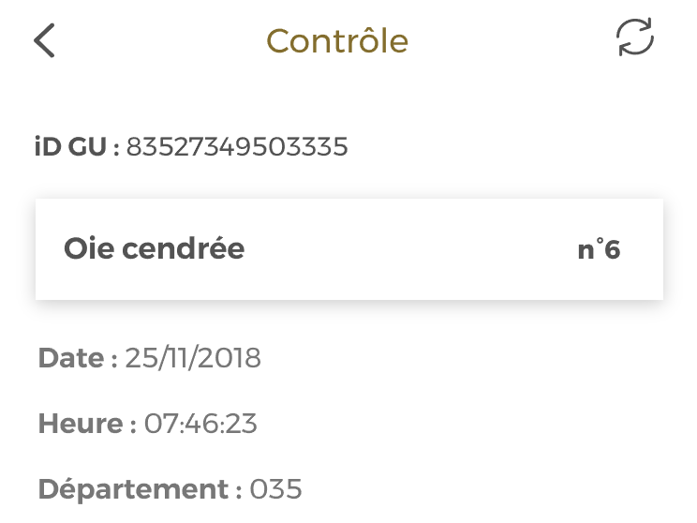
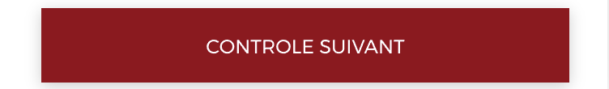
APPLICATION CONTRÔLEUR « CHASSCONTROL »
Après connexion, l’agent est dirigé vers l’écran d’accueil : le lecteur de QRcode est déjà actif.
Il place la caméra de son téléphone au dessus du QRcode d’une déclaration présent dans l’historique d’une application chasseur.
Le QRcode est alors décrypté et les informations qu’il contient s’affichent à l’écran.
Il clique sur « Contrôle suivant » pour revenir à l’accueil et procéder à un autre contrôle.
CHASSCONTROL

